Slide 1
MATLAB 使用教學(8)
自 動 控 制
教授: 張 仁 宗 教授
助教: 賴禹亨
李士宗

Slide 2
目錄
Routh-Hurwitz array
使用MATLAB符號代數求閉迴路極點特徵方程式
使用MATLAB求解系統穩定條件
隨堂練習一
隨堂練習二

Slide 3
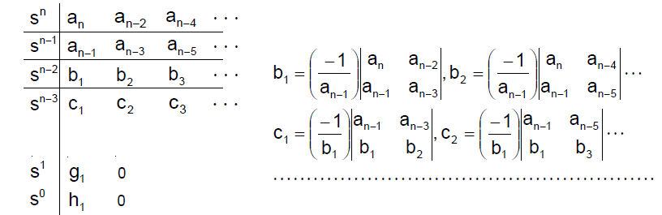
Routh-Hurwitz array
Routh-Hurwitz array之建立:

Slide 4
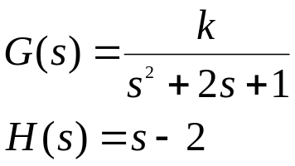
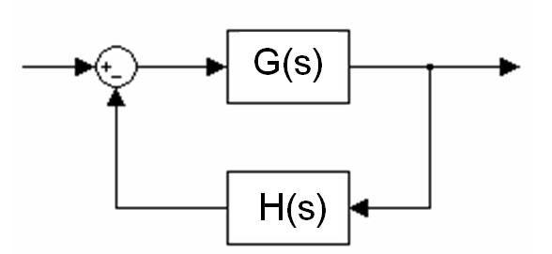
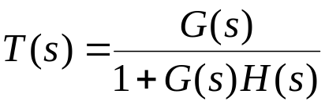
使用MATLAB符號代數求閉迴路極點特徵方程式
一回授系統方塊圖如下:
其中
閉迴路轉移函數
Example:
syms s k; % 代數符號宣告
G = k/(s^2+2*s+1); % 設定轉移函數G
H = s-2; % 設定轉移函數H
T = G/(1+G*H); % 求轉移函數T
simple(T) % 簡化轉移函數T

Slide 5
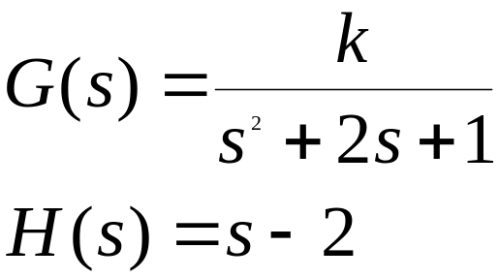
使用MATLAB求解系統穩定條件(1)
一回授系統方塊圖如下：
其中
請找出系統穩定時之k值範圍

Slide 6
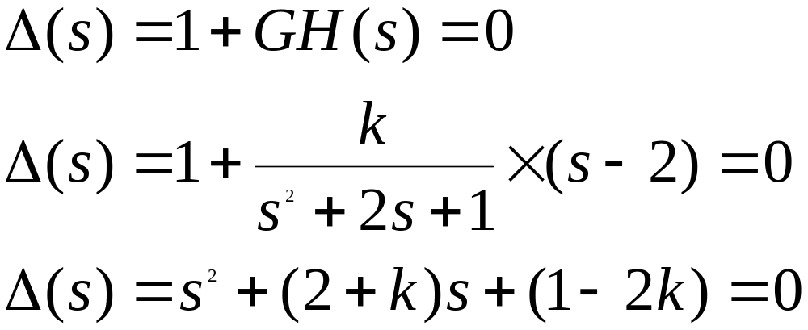
使用MATLAB求解系統穩定條件(2)
系統之特徵方程式為:

Slide 7
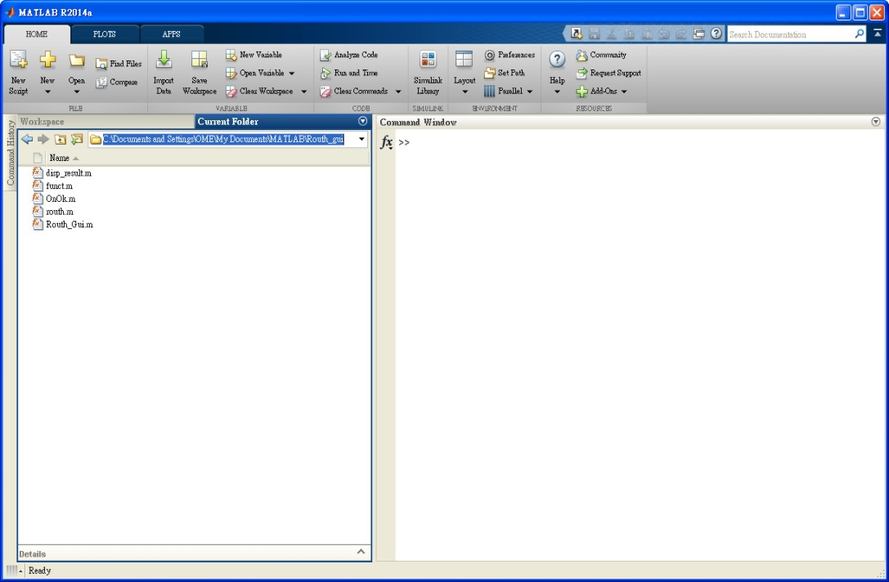
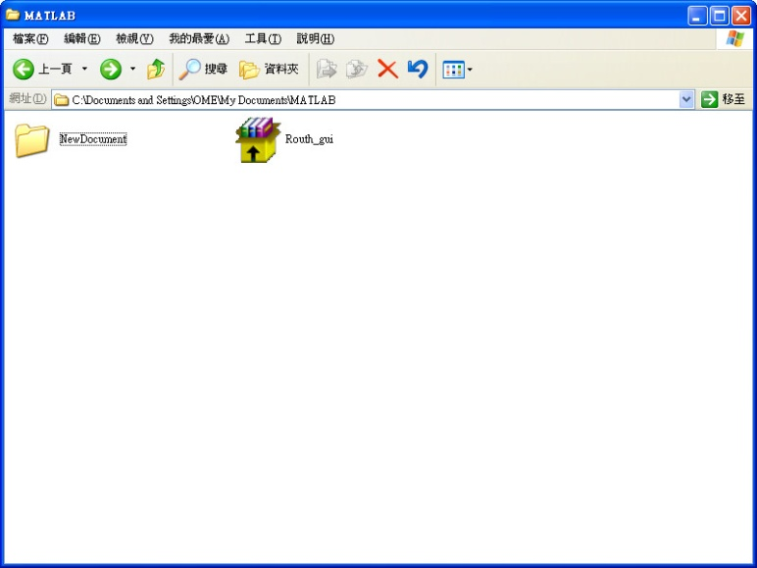
使用MATLAB求解系統穩定條件(3)
首先我們必須先將從網站上下載的Routh_gui.exe檔案，解壓縮至MATLAB工作目錄下。
設定MATLAB現在之工作目錄
解壓縮Routh_gui.exe

Slide 8
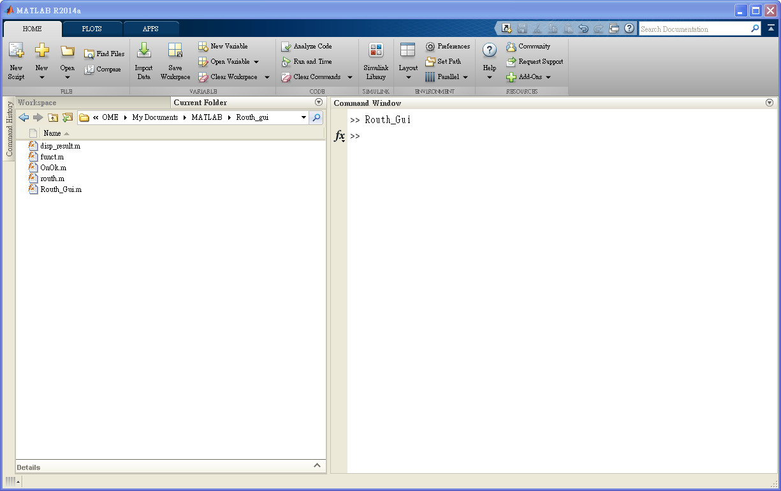
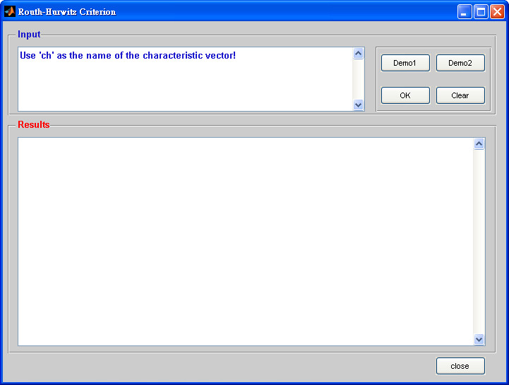
使用MATLAB求解系統穩定條件(4)
輸入Routh_Gui
Routh-Hurwitz Criterion
使用者介面

Slide 9
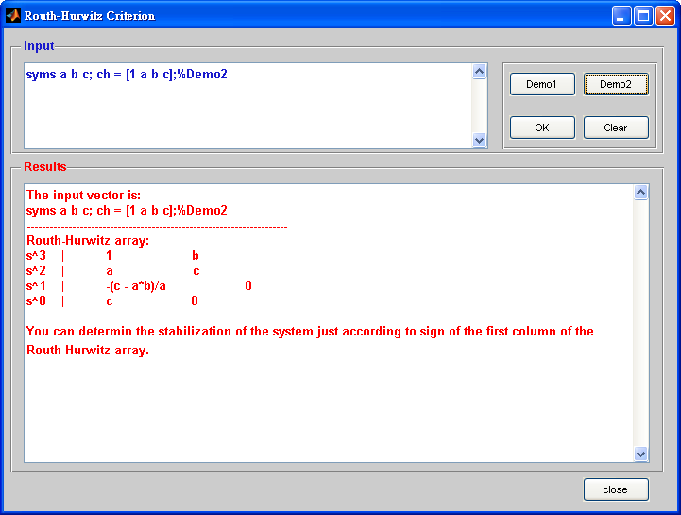
使用MATLAB求解系統穩定條件(5)
點擊Demo2
顯示結果

Slide 10
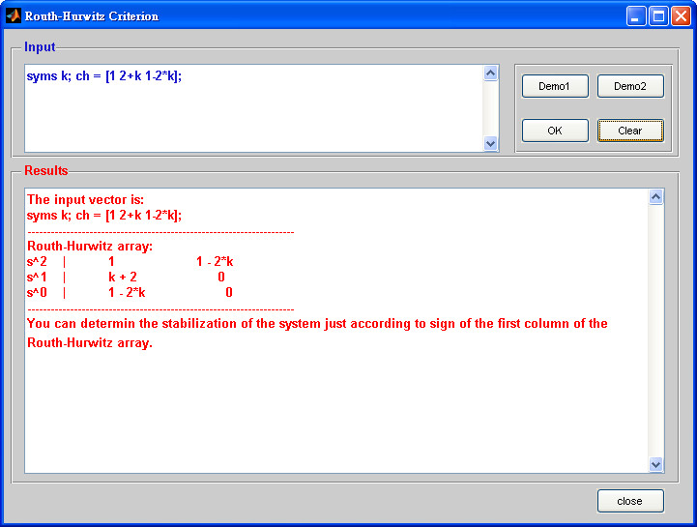
使用MATLAB求解系統穩定條件(6)
輸入特徵方程式
點擊OK
顯示結果

Slide 11
使用MATLAB求解系統穩定條件(7)
若要系統穩定則第一行不得發生變號，
因此：
k+2>0 且 1-2k>0
可得系統穩定之k值範圍為:0.5>k>-2

Slide 12
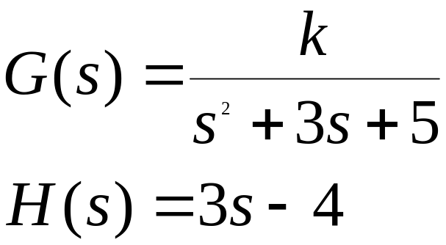
隨堂練習一
試求下列比例控制閉迴路系統穩定時之k值範圍。
其中

Slide 13
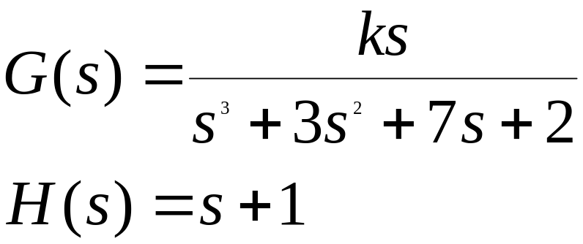
隨堂練習二
試求下列比例控制閉迴路系統穩定時之k值範圍。
其中

Slide 14

光機電實驗室12F 研究室91C09 分機:62262
謝謝各位

